Slide 1
UNIVERSIDAD DE LAS FUERZAS ARMADAS - ESPE
DEPARTAMENTO DE CIENCIAS DE LA VIDA Y DE LA AGRICULTURA
CARRERA DE INGENIERÍA EN BIOTECNOLOGÍA
TRABAJO DE TITULACIÓN PREVIO A LA OBTENCIÓN DEL TÍTULO DE INGENIERA EN BIOTECNOLOGÍA
“Determinación de la presencia de una cepa nativa de Trypanosoma vivax en bovinos experimentalmente infectados y posteriormente tratados con diaceturato de diminazeno, dipropionato de imidocarb y cloruro de isometamidium mediante la prueba molecular TviCatL-PCR”
Autora: Changoluisa Alvear, Alisson Denisse
Directora: Chávez Larrea, María Agusta M.Sc.
Sangolquí, 03 de marzo 2023

Slide 2
CONTENIDO
Introducción
Objetivos
Hipótesis
Metodología
Resultados y discusión
Conclusiones
Recomendaciones
Notes:
© Copyright Showeet.com

Slide 3
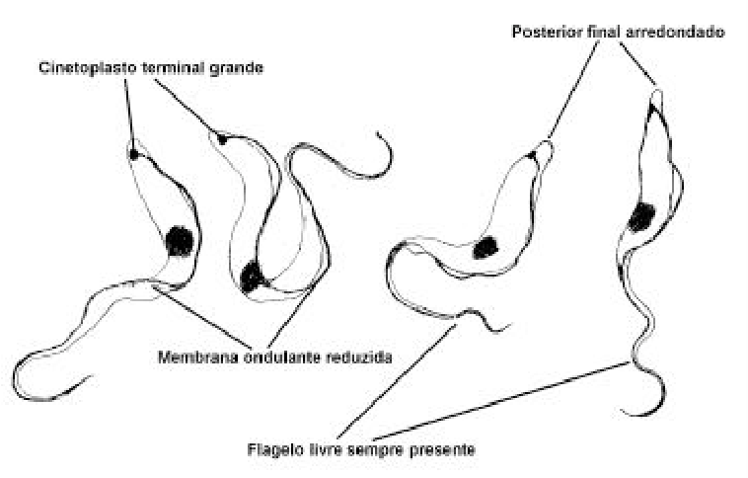
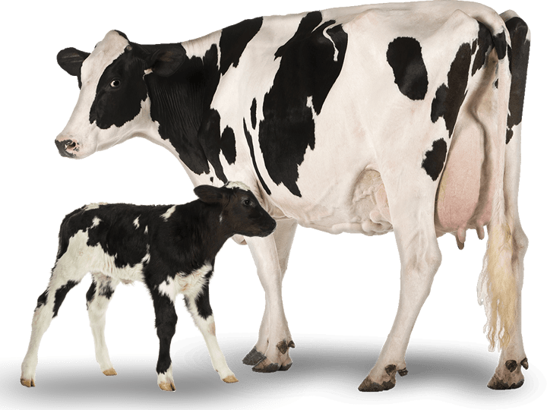
INTRODUCCIÓN
Tripanosomosis
Morfología de T. vivax
Conjunto de enfermedades debilitantes
Zona posterior redondeada
Cinetoplasto
Osorio, 2008
Núcleo
Membrana ondulante
Flagelo libre
América del Sur:
Trypanosoma vivax
Trypanosoma theileri
Trypanosoma evansi
Bengaly et al., 2002; Gonzatti et al., 2014; Cueva, 2021; Terán & Sota, 1997

Slide 4
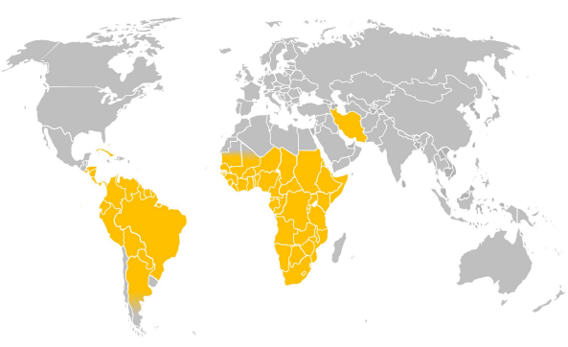
INTRODUCCIÓN
Distribución de T. vivax
Daños ocasionados
Anemia
Alteraciones microcirculatorias
Cuadros nerviosos
Daños cardiacos
Desquesnes, 2022
Vieira et al., 2017; Zapata & Reyes, 2011

Slide 5
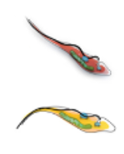
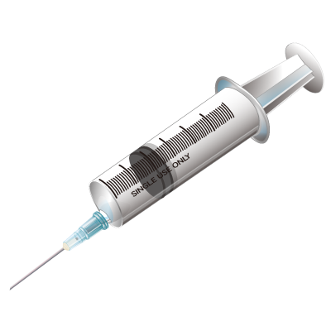
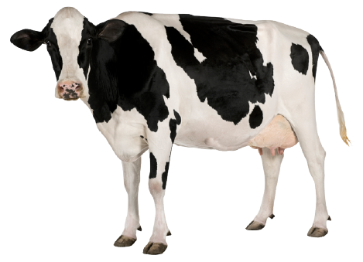
INTRODUCCIÓN
Transmisión de T. vivax en América del Sur
Vía mecánica
Vía Iatrogénica
Huésped
Vector
Stomoxys calcitrans
(mosca del establo)
Tabanus spp.
(tábano)
Haematobia irritans
(Guerrero, 1931; Osório et al., 2008; Gonzatti et al., 2014

Slide 6
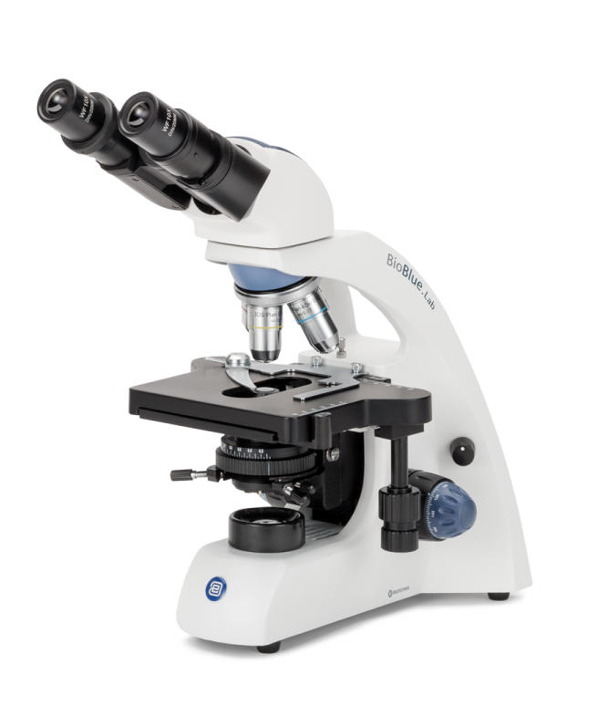
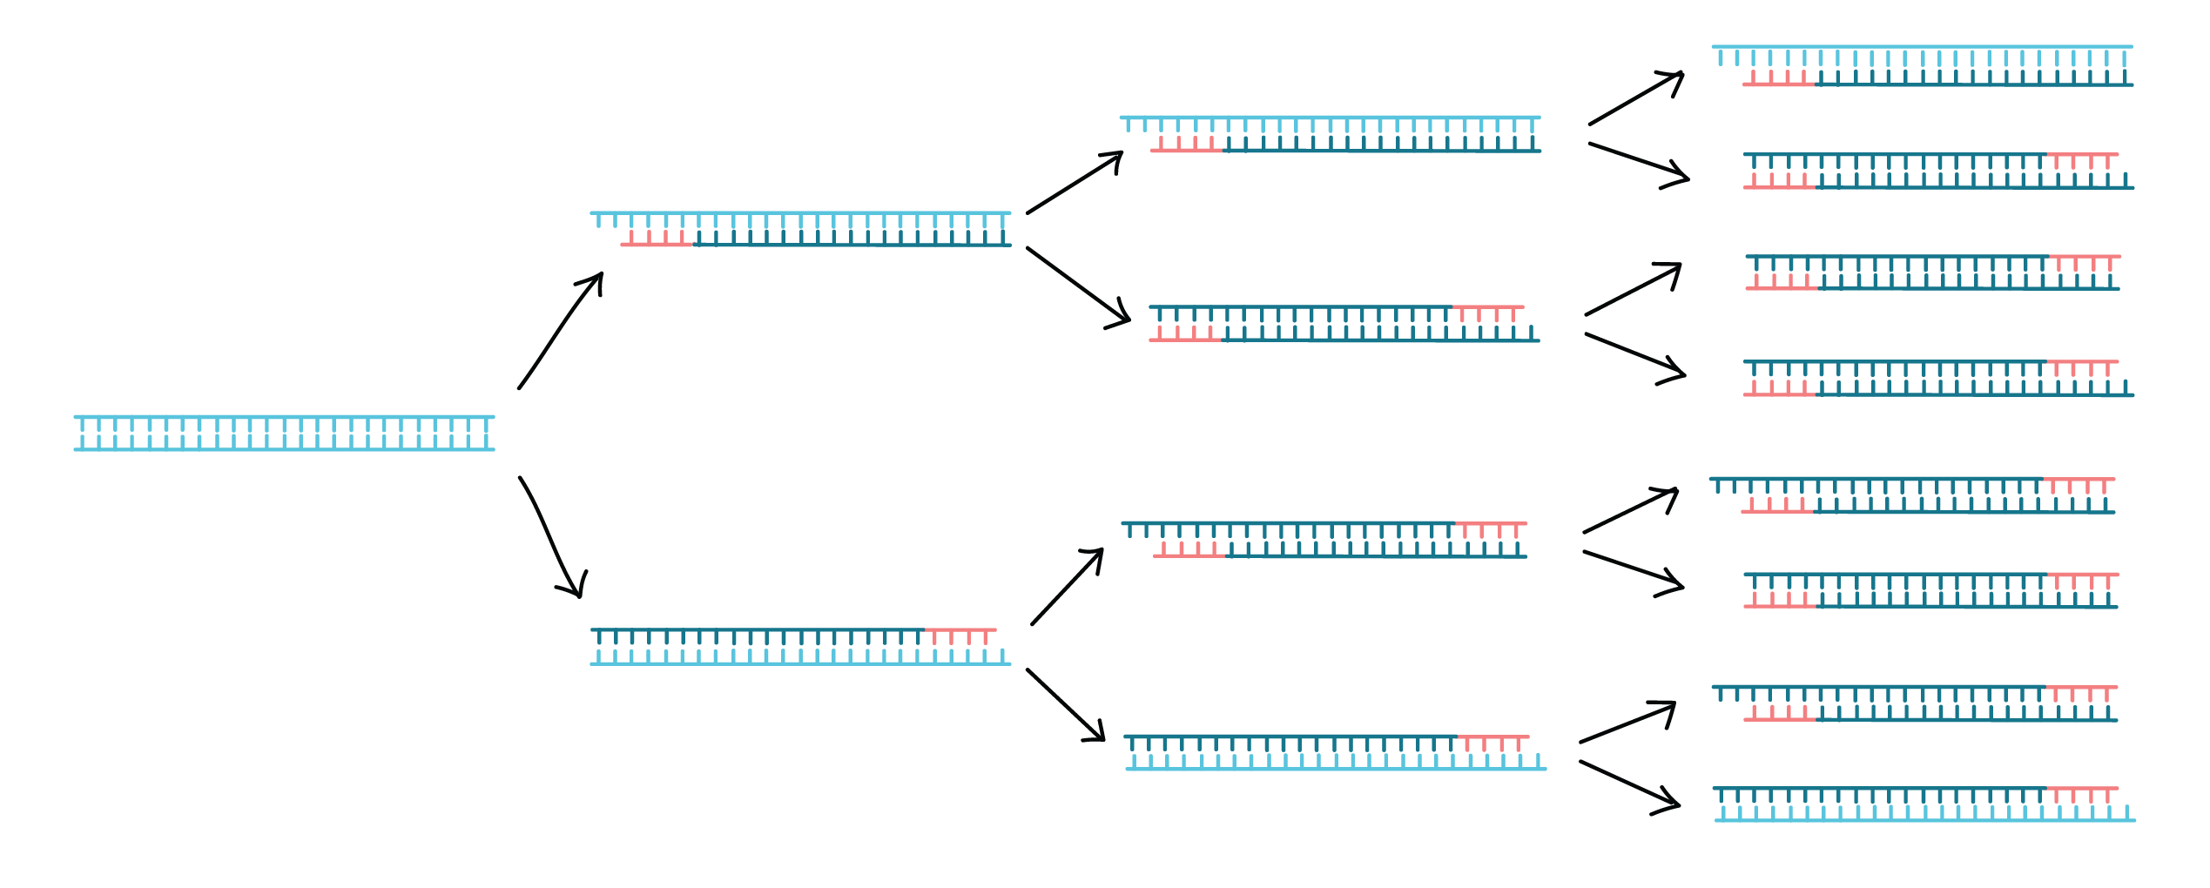
INTRODUCCIÓN
Diagnóstico
Métodos parasitológicos
Métodos moleculares
Prueba de Woo
Gota fresca
PCR convencional
TviCatL PCR
(Cortez et al., 2009)
Tubo de hematocrito
Plasma
Mayor sensibilidad y especificidad que métodos parasitológicos
Frotis sanguíneo
Capa leucocitaria
Glóbulos rojos
Organización Mundial de Sanidad Animal, 2021

Slide 7
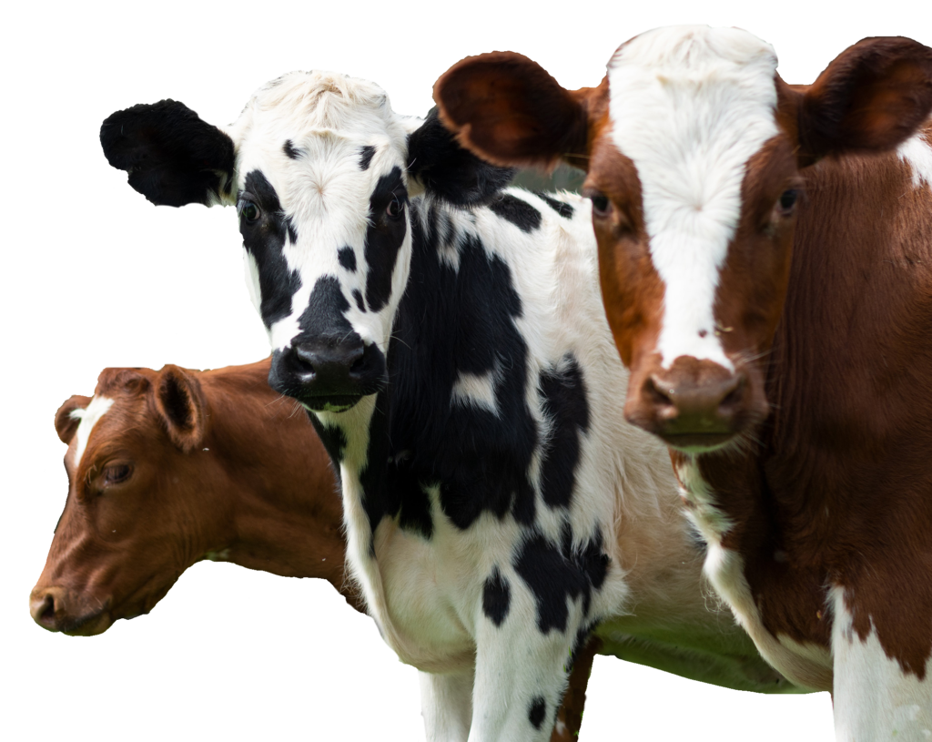
INTRODUCCIÓN
Tratamiento
Antecedentes
Diaceturato de diminazeno
Reportes de T. vivax en Ecuador
Profiláctico y terapéutico
Vida media de eliminación de 107.5 ± 8 h en terneros
Barato, disponible, baja toxicidad
Autor | Año | Técnica de diagnostico | Prevalencia
Wells, et al | 1977 | inmunofluorescencia de anticuerpos (IFAT) | 22,5%
Medina, et al | 2017 | iELISA | 31%
Chávez, et al | 2021 | PCR | 15%
Cloruro de Isometamidium
Profiláctico y terapéutico
Actividad profiláctica de dos hasta seis meses (dependiendo de la formulación, dosis, raza, salud)
Tiempo de espera: 30 días antes de consumir derivados
Formulación del problema
Ausencia de tratamiento
Dipropionato de imidocarb
Terapéutico y profiláctico en babesiosis y anaplasmosis
4.66 millones de bovinos
INEC, 2022; Bastos et al., 2020; Betancourt et al., 2020; Kayo et al., 2021

Slide 8
OBJETIVOS
Objetivo general
Determinar la presencia de una cepa nativa de Trypanosoma vivax en bovinos experimentalmente infectados y posteriormente tratados con diaceturato de diminazeno, dipropionato de imidocarb y cloruro de isometamidium mediante la prueba molecular TviCatL-PCR.
Objetivos específicos
Verificar la ausencia de Trypanosoma vivax en bovinos previo a la infección experimental mediante TviCatL-PCR.
Evaluar la trazabilidad de la infección experimental con una cepa nativa de Trypanosoma vivax en bovinos mediante TviCatL-PCR.
Determinar el efecto del tratamiento con diaceturato de diminazeno, dipropionato de imidocarb y cloruro de isometamidium sobre el tiempo de eliminación de una cepa nativa de Trypanosoma vivax en bovinos experimentalmente infectados mediante TviCatL-PCR.

Slide 9
HIPÓTESIS
Hipótesis
La prueba molecular TviCatL-PCR permite determinar la presencia de una cepa nativa de Trypanosoma vivax en bovinos experimentalmente infectados y posteriormente tratados con diaceturato de diminazeno, dipropionato de imidocarb y cloruro de isometamidium.
Notes:
© Copyright Showeet.com

Slide 10
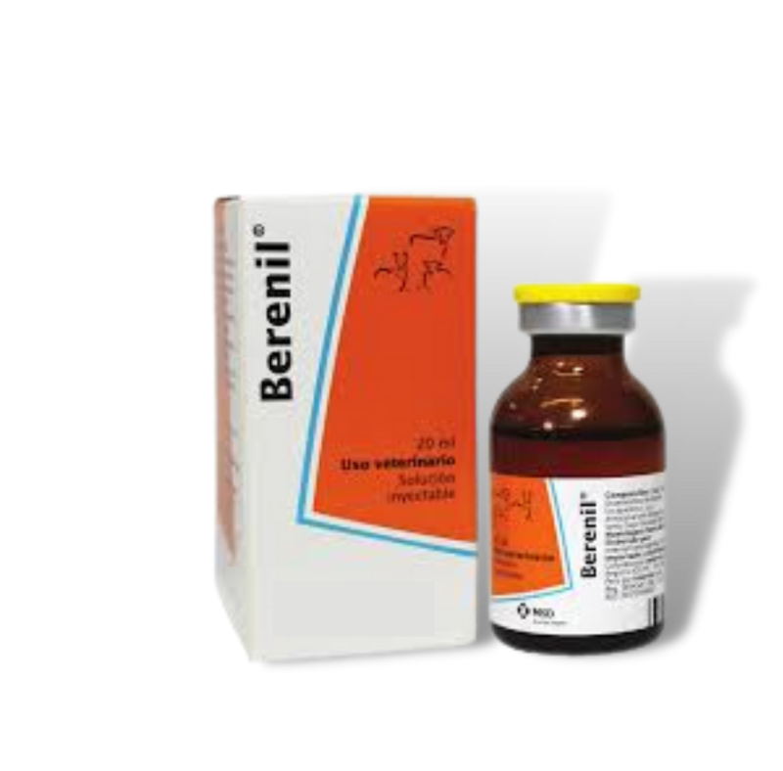
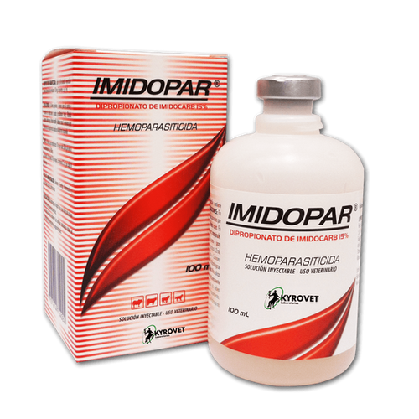
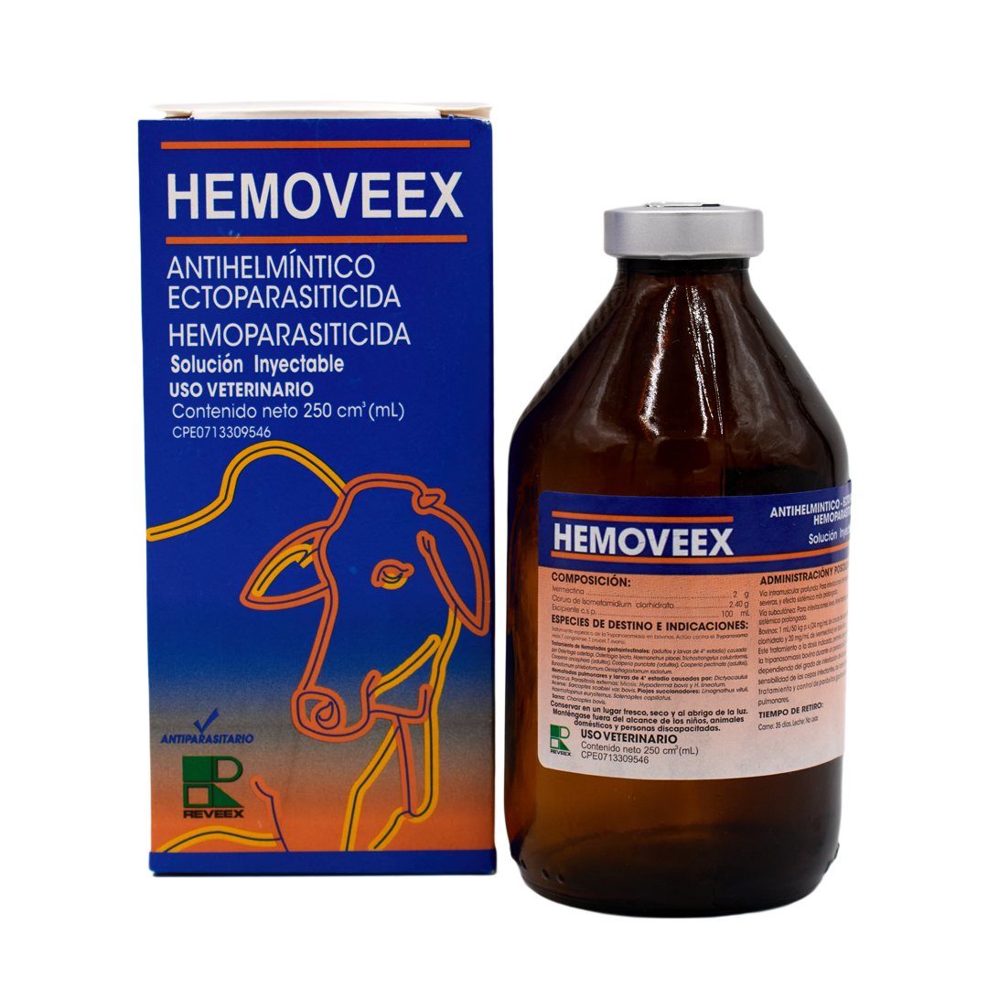
METODOLOGÍA
Unidades de estudio
Aval del comité de ética para el uso de animales en investigación y docencia de la USFQ
Bovino donante | Bovino control positivo |  | Bovino control negativo |  | Bovinos controles negativos fuera del corral
Dipropionato de imidocarb (Imidopar ®) 4.8 mg/kg |  | Diaceturato de diminazeno (Berenil ®) 7 mg/kg |  | Cloruro de isometamidium (Hemoveex®) 1 mg/kg
Bovino donante:
Dosis desconocida
Inoculado 7 días antes que el resto de bovinos
Bovinos de los grupos experimentales y control positivo:
1 millón de tripanosomas
Notes:
© Copyright Showeet.com

Slide 11
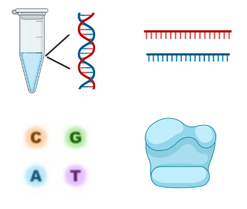
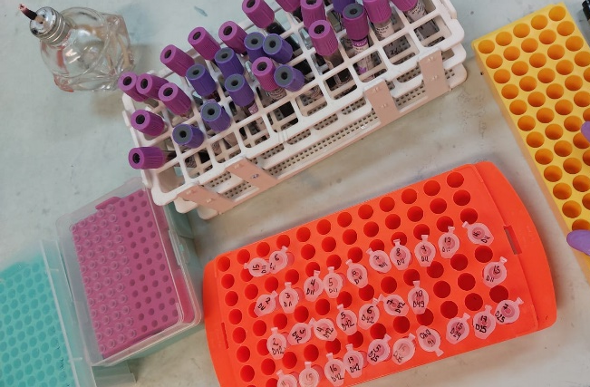
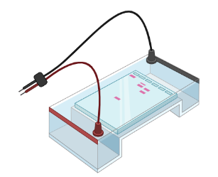
Previo a la infección experimental→ Verificar la ausencia de T. vivax
Durante la infección experimental → Evaluar la trazabilidad de la infección experimental
Después del tratamiento con fármacos→ Determinar el efecto del tratamiento
METODOLOGÍA
Toma de muestras de sangre
Extracción de ADN
PCR convencional
Muestra de ADN
Cebadores
Muestra de sangre
Lisis celular
Lavados
Elución
ADN
Nucleótidos
Taq Polimerasa
Anaplasma marginale; MSP5
Babesia spp.; 18S
T. theileri; CATL
T. evansi; ESAG
T. vivax; CATL
Recolección de sangre de la vena yugular
Antes
Integridad del ADN
T. vivax; CATL
Infección experimental
DTO 155
TviCatL
177 pb
Proceso de extracción de ADN
Electroforesis en gel de agarosa 0,8%
Muestra de sangre en tubo EDTA
Notes:
© Copyright Showeet.com

Slide 12
RESULTADOS Y DISCUSIÓN
Verificación de la ausencia de T. vivax y hemotrópicos previo a la infección experimental
TviCatL PCR de los bovinos previo a la infección experimental
A. marginale
Babesia spp.
T. evansi
T. theileri
T. vivax
Nota: M: marcador de peso molecular de 1 kb; muestras 2-17: muestras de bovinos de la infección experimental; CP: control positivo; CN: control negativo.
J. S. Batista et al., 2011; Murray & Gardiner, 1988; C. M. F. Rodrigues et al., 2013

Slide 13
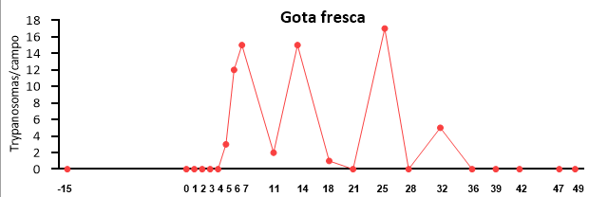
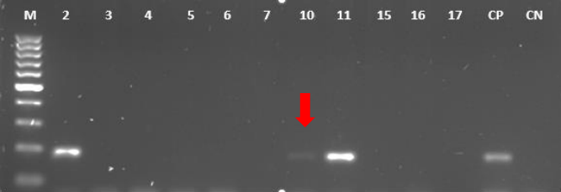
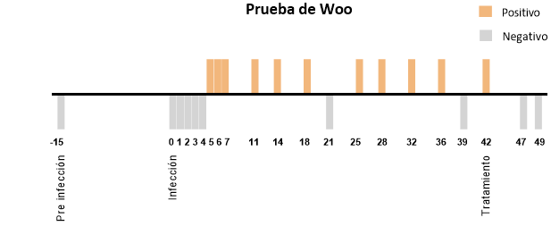
Trazabilidad de la infección experimental del BOVINO DONANTE utilizando PCR, gota fresca y prueba de Woo como métodos de diagnóstico
RESULTADOS Y DISCUSIÓN
TviCatL PCR del día 32 post infección de los bovinos de la infección experimental y día 39 post infección del bovino donante
J. Batista et al., 2009; Desquesnes, 2004

Slide 14
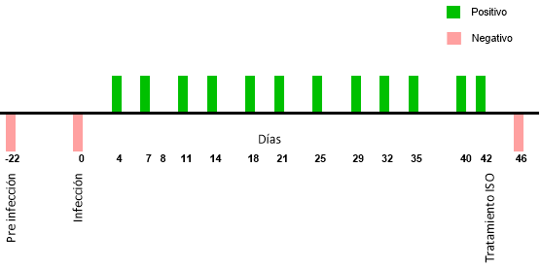
RESULTADOS Y DISCUSIÓN
Trazabilidad de la infección experimental del BOVINO CONTROL POSITIVO mediante TviCatL PCR
CONTROLES NEGATIVOS dentro y fuera del corral se mantuvieron negativos a lo largo de la infección experimental
Rodrigues et al., 2013

Slide 15
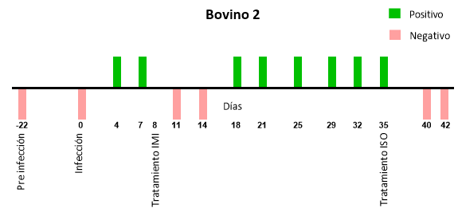
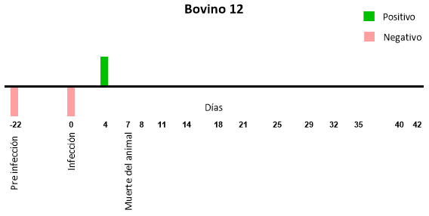
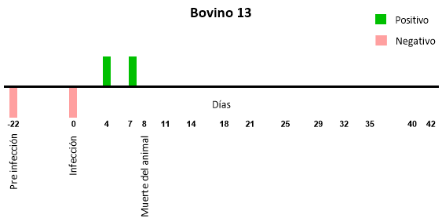
RESULTADOS Y DISCUSIÓN
Efectividad del tratamiento con dipropionato de imidocarb (Imidopar®) mediante TviCatL PCR
4,8 mg/kg
No adecuado para tratar tripanosomosis
Bastos et al., 2020

Slide 16
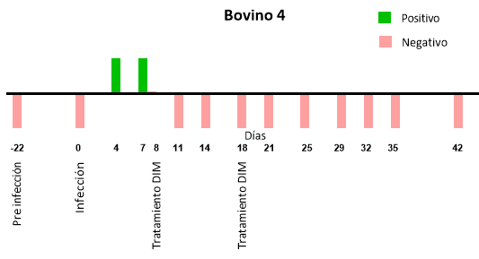
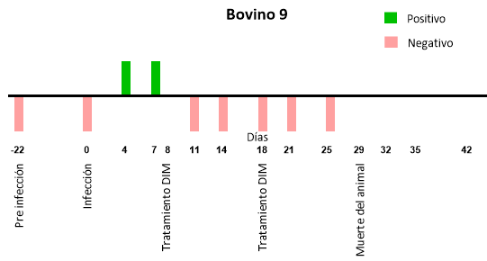
RESULTADOS Y DISCUSIÓN
Efectividad del tratamiento con diaceturato de diminazeno (Berenil®) mediante TviCatL PCR
7 mg/Kg
Resistencia al fármaco
Parásitos en sitios de refugio
(Batista et al., 2011; Gutteridge & Coombs, 1978; Murray & Gardiner, 1988).

Slide 17
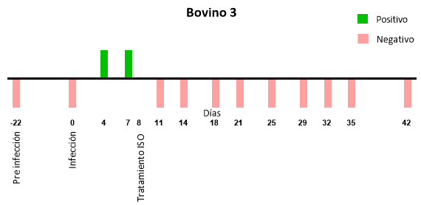
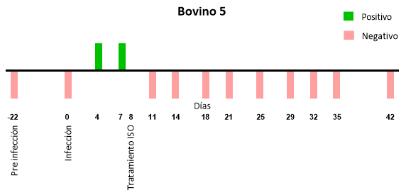
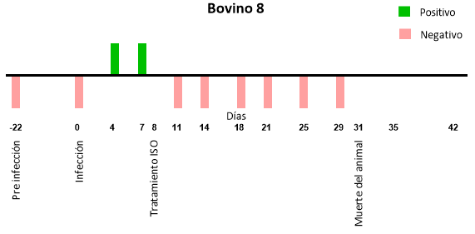
RESULTADOS Y DISCUSIÓN
Efectividad del tratamiento con cloruro de isometamidium (Hemoveex®) mediante TviCatL PCR
Se encontró T. vivax con TviCatL PCR luego de 30 días en infección natural
Castillo, 2021
1 mg/Kg
Bastos et al., 2020; (Bastos et al., 2017; Cadioli et al., 2012; Giordani et al., 2016; Kayo et al., 2021

Slide 18
CONCLUSIONES
1. Verificación de la ausencia de T. vivax y hemotrópicos
2. Trazabilidad de la infección experimental
Libres de hemotrópicos
3. Efectividad de los tratamientos farmacológicos
Dipropionato de imidocarb
Diaceturato de diminazeno
Cloruro de isometamidium
Reaparición de la infección
Efectivos en el tratamiento de T. vivax
Notes:
© Copyright Showeet.com

Slide 19
RECOMENDACIONES
Se recomienda evaluar los fármacos cloruro de isometamidium y diaceturato de diminazeno en bovinos que se encuentren infectados naturalmente con T. vivax, utilizando métodos moleculares, parasitológicos y serológicos.
Analizar las muestras de ADN obtenidas utilizando una PCR cuantitativa para poder determinar el nivel de parasitemia de los animales durante la infección experimental y así tener más control de la eficiencia de los fármacos.
Pese a que los resultados aquí mostrados se contrastan con los resultados expuestos en otros estudios, se sugiere comparar los resultados obtenidos mediante TviCatL PCR con otra técnica molecular.
Se recomienda analizar las muestras conservadas del sistema nervioso central de los animales pertenecientes a la infección experimental para determinar la presencia de T. vivax en los sitios de refugio
Notes:
© Copyright Showeet.com

Slide 20
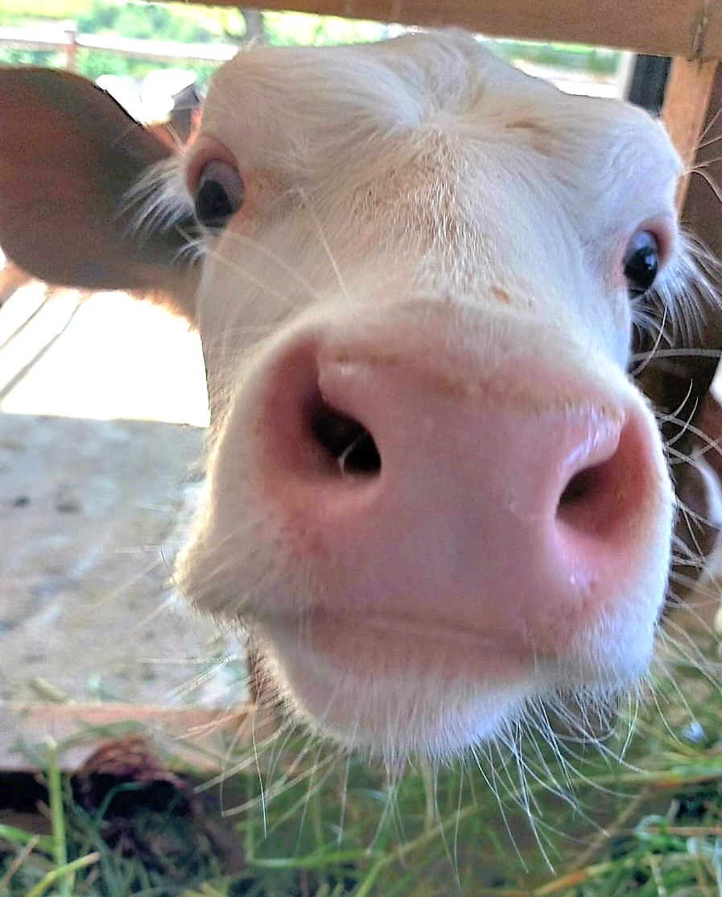
AGRADECIMIENTOS
María Agusta Chávez M.Sc.
Armando Reyna-Bello, Ph.D.
Jorge Ron-Román, Ph.D.
Ing. Cristina Cholota
Ing. Michelle Yugcha
Ing. Fausto Bedoya
FAMILIA Y AMIGOS
28

